Slide 1
概要説明
トピック提示、
自分の意見を回答
トピック提示、
自分の意見を回答
待合室→実験室
自己紹介
準備開始
の教示
準備開始
の教示
実験室→待合室
議論前準備
議論前準備
質問紙
(議論前)
待合室→実験室
議論開始
の教示
議論開始
の教示
議論
(1回目)
議論
(2回目)
質問紙(議論後1)の内容確認
システムあり システムなし
10分
ロボットと相談
(ロボットが主張する立場で考える)
フォーム記入
（与えられた立場で考える）
ロボットが
議論を先導
人間だけで議論
質問紙
(議論後1)
質問紙
(議論後1)
20分
質問紙
(議論後2)
人間だけで議論
5分
結論を個別に
紙にまとめる
結論を個別に
紙にまとめる

Slide 2
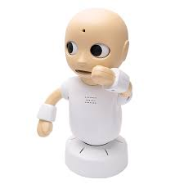
 | システムあり（ロボットの発話例） |  | システムなし（ワークシートの設問）
例 |  | 「（主張）」っていう考えについて、何か例を挙げてほしいって言われたらなんて言ったらいい？ | 「（主張）」という考えについての例を挙げてください。
詳細説明 |  | 「（主張）」という考えについて、少し根拠を説明してって言われたらどう答えたらいい？○○さんの本心とは違ってもいいから、考えてみてくれないかな | 「（主張）」という主張を支持する根拠を説明してください。あなたの本心とは関係なく、説得力があると思われる内容を記入してください。
想定反論 |  | じゃあ「（主張）」っていう考えに対して反論するとしたら、○○さん（実験参加者の名前）ならなんて言う？反論された時のことを考えたいんだ。 | 「（主張）」という主張に対して想定される反論を考えて記入してください。
想定反論へ の反論 |  | なら「（想定反論）」っていう反論に対して、「（主張）」という立場からはどう返せばいいと思いますか？みんなを説得したいから、○○さんの本音とは違うかもしれないけど、助けてください。 | 「（想定反論）」に「（主張）」という立場から反論してください。あなたの本心とは関係なく、説得力があると思われる内容を記入してください。
言い換え |  | ぼくの「（主張）」って主張を、○○さんの一言でかっこよく言い換えると、どうなるの？今まで○○さんが教えてくれた「（例）」って例や、「（詳細説明）」っていう説明を踏まえて考えてもらえませんか。 | 「（主張）」という主張をあなたの言葉で格好よく言い換えてください。上で回答した内容を踏まえて記入してください。

Slide 3
概要説明
トピック提示、
自分の意見を回答
トピック提示、
自分の意見を回答
待合室→実験室
自己紹介
準備開始
の教示
準備開始
の教示
実験室→待合室
議論前準備
議論前準備
質問紙
(議論前)
待合室→実験室
議論開始
の教示
議論開始
の教示
議論
(1回目)
議論
(1回目)
質問紙(議論後1)の内容確認
システムあり システムなし
10分
ロボットと相談
(ロボットが主張する立場で考える)
ワークシート記入
（与えられた立場で考える）
ロボットが
議論を先導
人間だけで議論
質問紙
(議論後1)
質問紙
(議論後1)
20分
質問紙
(議論後2)
人間だけで議論

Slide 4
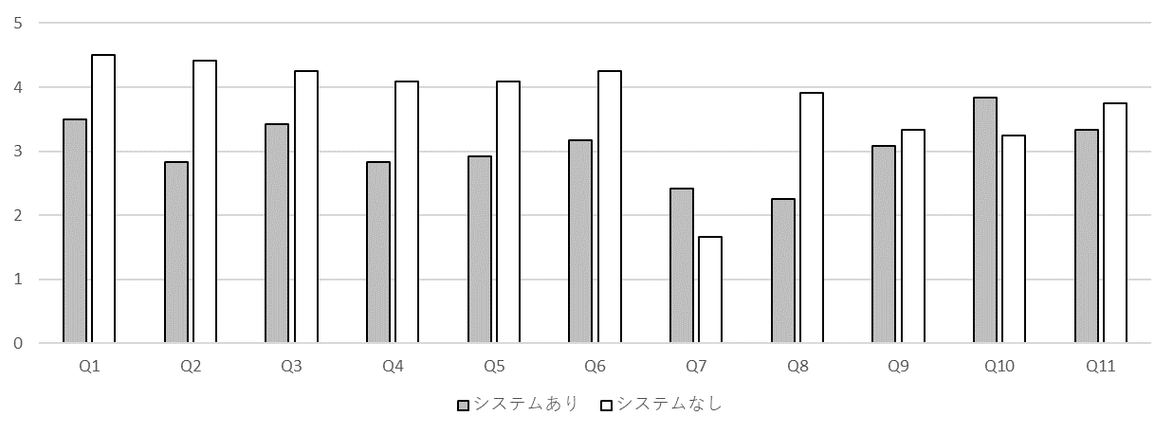
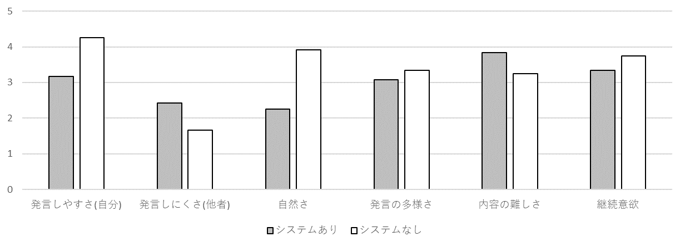
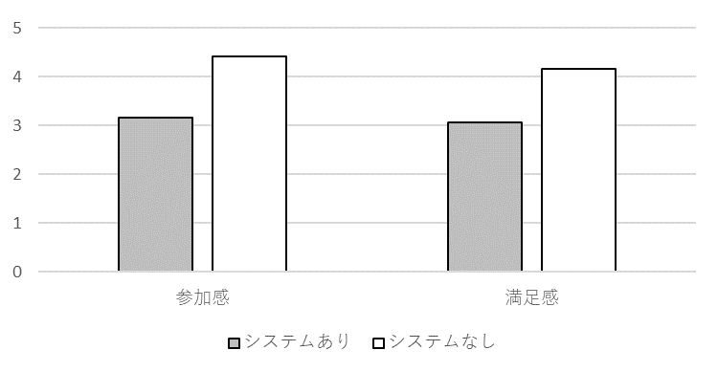
***
***
*** p<.001
* p<.05
*** p<.001
** p<.01
***
**
*
Q6 Q7 Q8 Q9 Q10 Q11
Q1, Q2 Q3, Q4, Q5

Slide 5
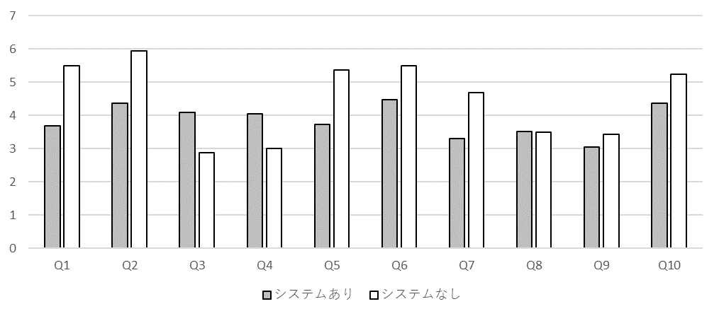
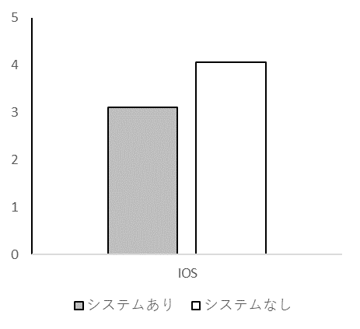
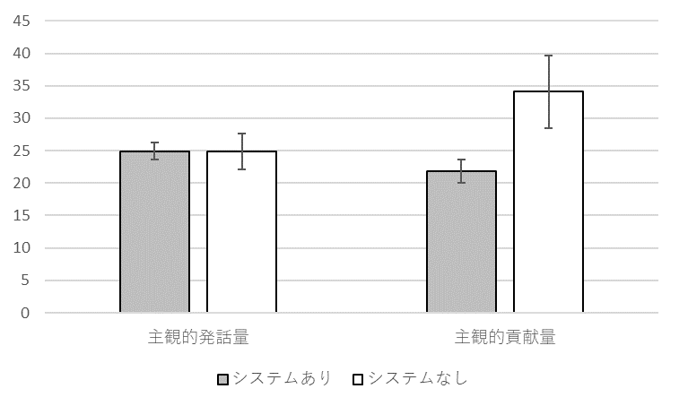
** p<.01
* p<.05
+ p<.1
+
**
**
*
**
+ p<.1
**
+
+
+ p<.1

Slide 6
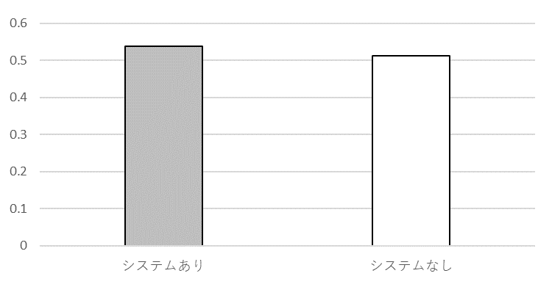
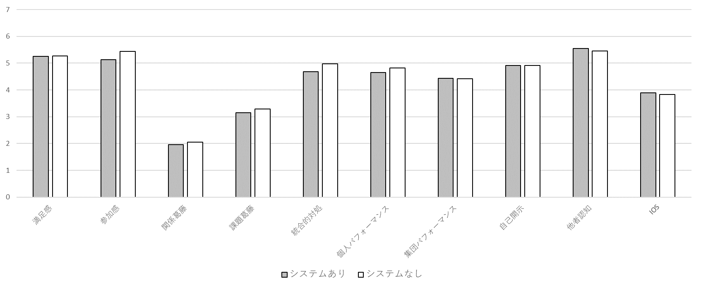
役割への意欲 役割の果たしにくさ
Q1 Q2
Q3,Q4,Q5 Q6 Q7~Q11 Q11~Q15 Q16,Q17 Q18,Q19 Q20 Q21 Q22 Q23

Slide 7
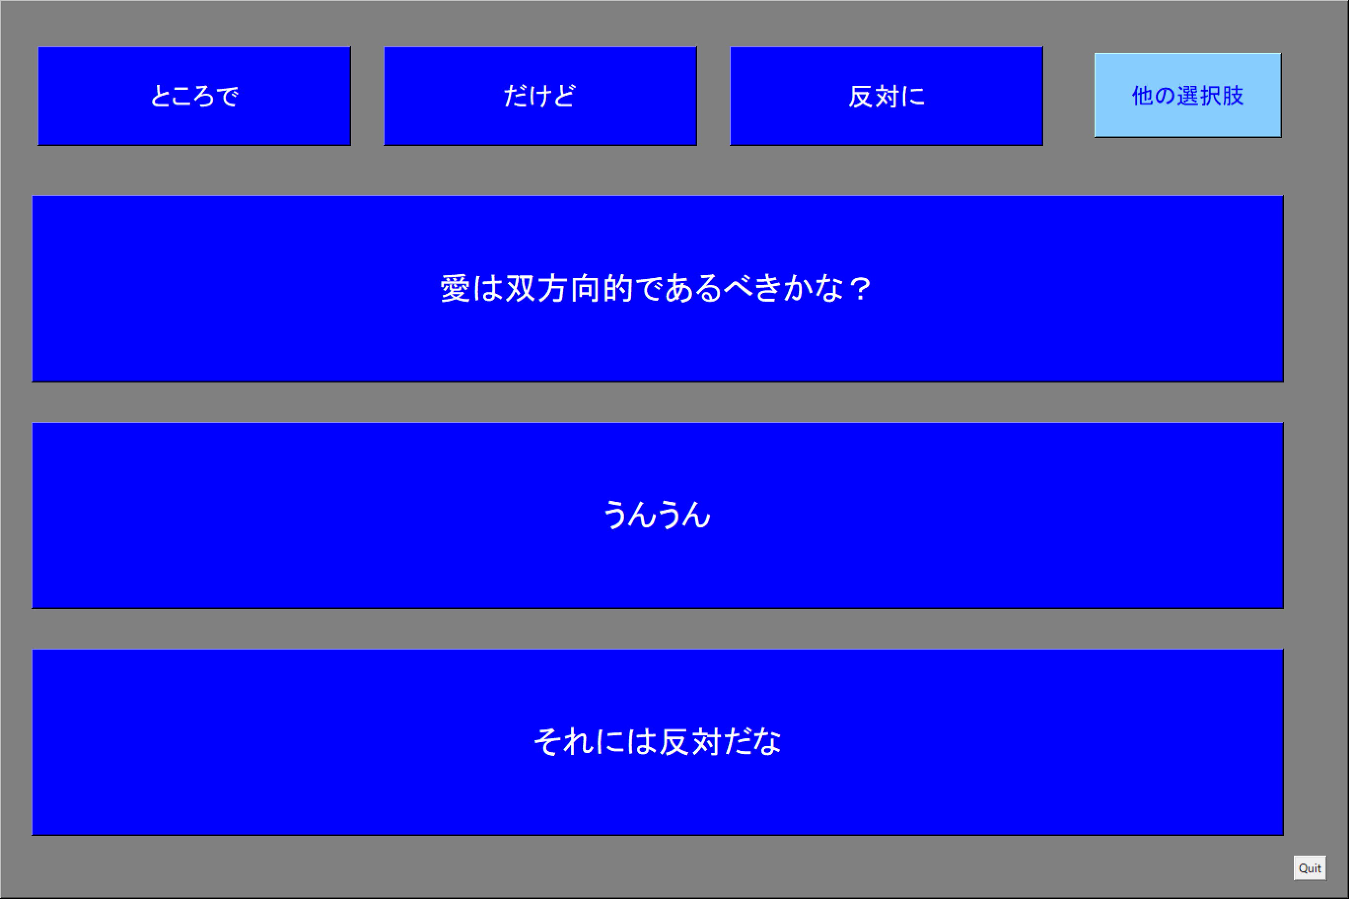
「他の選択肢」ボタン
接続語
意見データベースから抽出された発話
肯定or共感を表す
あいづち
否定or反論を表す
あいづち

Slide 8
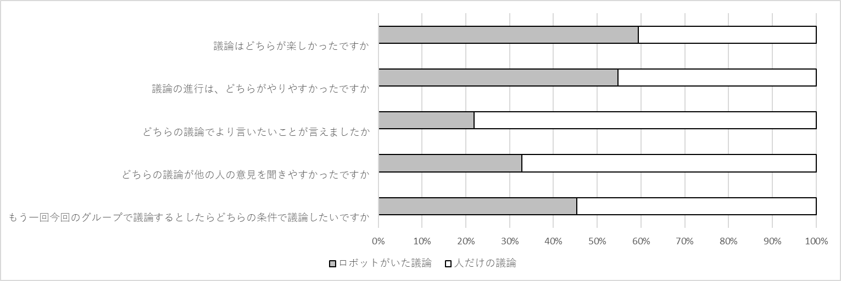
Q24
Q25
Q26
Q27
Q28

Slide 9
批判的思考態度
コミュニケーション・スキル尺度

Slide 10
意見収集
論点抽出
構造化
意見割り当て
遷移用発話の
割り当て

Slide 11

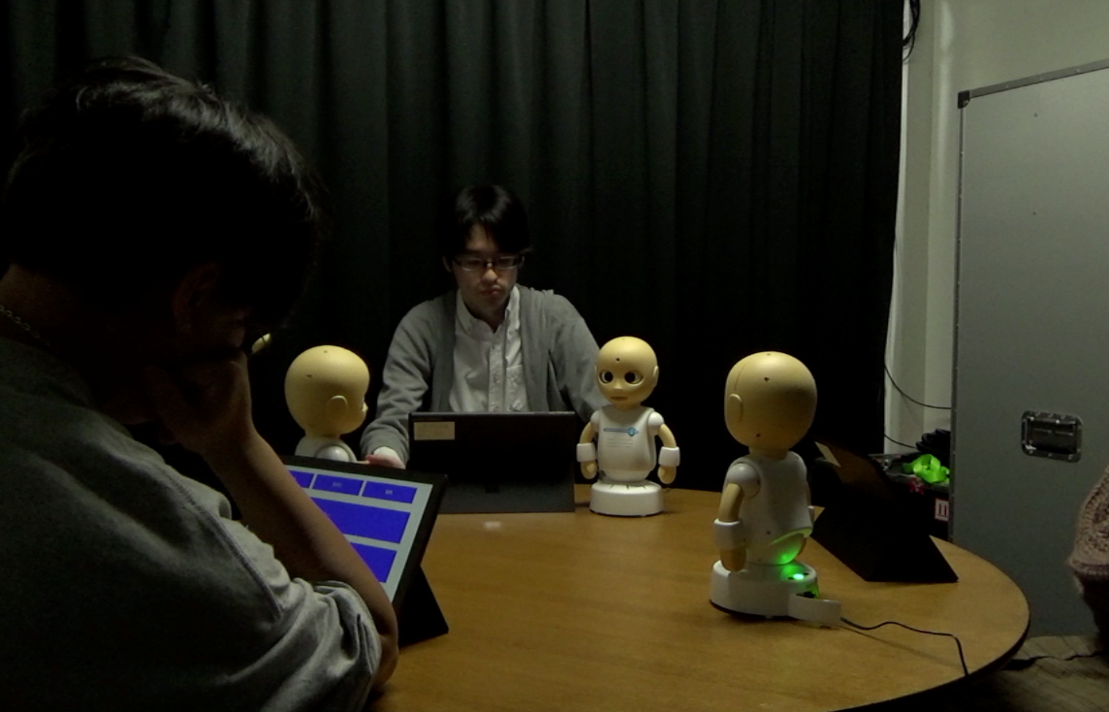

中央処理部
発話選択画面
選択肢の提示
別の選択肢の
要求
選択肢から発話を選ぶ
（早い者勝ち）
中央処理部
発話中は操作禁止
議論が続く間
繰り返す
ロボットを
発話させる

Slide 12
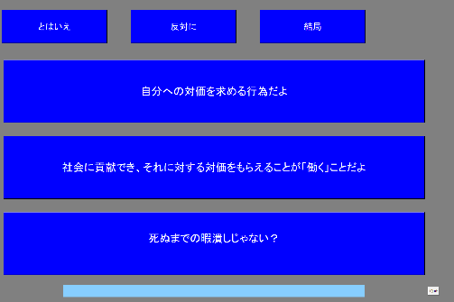
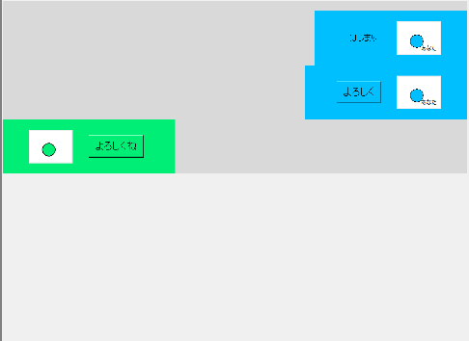

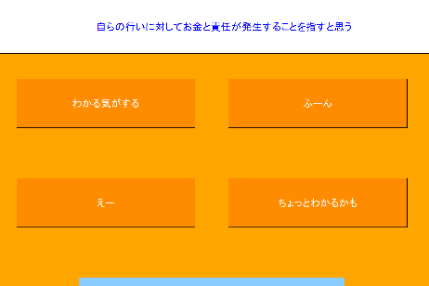
発話選択画面（下のバーが制限時間）
中央処理部
選択肢の提示
選択肢から発話を選ぶ
（発話者固定、時間制限）
中央処理部
発話権のない人の手元には
議論履歴が表示される
ロボットを
発話させる
発話中は操作禁止
中央処理部
あいづち選択画面
議論が続く間
繰り返す
あいづち
の提示

Slide 13
ロボットA・CとロボットB・Dの2人ずつに分かれて意見が対立しているシナリオ(一部)
ロボットA「ぼくは○○だと思うな」
ロボットB「えー、反対だな。△△じゃない？」
ロボットC「ぼくはロボットA派だな」
ロボットD「全然わかんないな。ロボットAとかCはどんな例を考えているの？」
ロボットB「例えば、<例B>」
ロボットD「でもさ、<反論A>」
ロボットA「いやいや、<再反論A>」
ロボットB「ちょっとまって、今のよくわからなかったから、XXさん(ロボットAの助言者)
今ロボットDに対してロボットAが何を言おうとしてたのか説明してくれな
い？」
<ロボット達がXXの方を見る>
<XXが話し終わったらロボットが前に向き直る>
ロボットB「まあ分かった気はする。でもロボットAには反対だな」
ロボットC「いやいや、ロボットAの方が説得力のあることを言ってるよ。<反論D>」
ロボットD「<再反論D>」
ロボットC「このままぼくらで言い合っててもらちが明かないから、人間の意見を
聞いてみようよ」
ロボットAの助言者が入力した「ロボットAの意見に対する想定反論」をロボットAと対立する側のロボットが発話する
中略
ロボットAは想定反論に対し、ロボットAの助言者が入力した「想定反論への再反論」で反論する
ロボットAの助言者が第三者役として
議論に巻き込まれる
参加者4人分全員が
入力した分だけ繰り返す
中略
人間全員がまとめ役として
議論に巻き込まれる

Slide 14
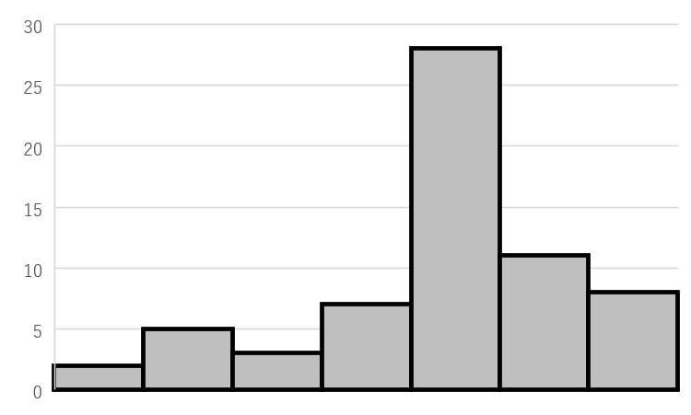
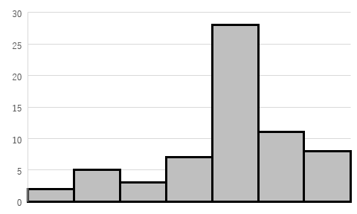
人

Slide 15
「死に際は美しいものだ」の例のサンプル
桜の花は、散る間際がいちばんきれいだ
漫画とかでキャラクターが死ぬシーンは、読む人を惹きつける
お葬式の時の装飾は、正直美しい
「死に際は美しいものだ」の根拠のサンプル
物事に終わりが見えると、それが最も輝いていた時のことを思い出してしまう
死ぬ間際に全力を出している感じが、人の感動を誘う
別れを惜しむ気持ちが、人の感受性を高める
「死に際は醜いものだ」の例のサンプル
死ぬ間際の人は、自分では何もできない醜い状態だ
倒産間際に、土下座をして資金を集める社長は、醜い
死にかけの動物にたかる虫は醜さの極みだ
「死に際は醜いものだ」の根拠のサンプル
死が醜いから、人はそれを恐れるんだ
自分自身の変化を恐れる様子は、醜いのだ
徐々に何もできなくなっていく様子は醜い
「共感によって人は馬鹿になる」の例のサンプル
考えなくても「わかる」と言うだけで会話が成立してしまうときがある
SNSで「いいね」ばかりしていると、思考力が奪われる
悪口に共感しあうと、同じような意見が増幅されて手が付けられなくなる
「共感によって人は馬鹿になる」の根拠のサンプル
共感が増えると批判的な意見が言えなくなるから、思考力が落ちる
共感をされるために行動していると、事実を重視しなくなってしまう
自分が受け入れられるものにしか共感できないから、視野を狭めてしまう
「共感は人を成長させる」の例のサンプル
子供は共感されることで、自信を持った自己決定ができるようになる
優秀なリーダーは、部下に共感することでやる気を引き出している
共感されることで自己開示しやすくなり、自分についての理解が深まる
「共感は人を成長させる」の根拠のサンプル
共感によって色々な価値観が理解できるようになるから、それが成長につながる
人から共感されることで、自己受容がしやすくなり、結果的に前向きになれる
信頼できる他者と共感によって繋がることで、より大きな課題に取り組めるようになる

Slide 16
Q31. システムをまた使ってみたいですか
単位:人
全くそう思わない
(1)
とてもそう思う
(7)

Slide 17
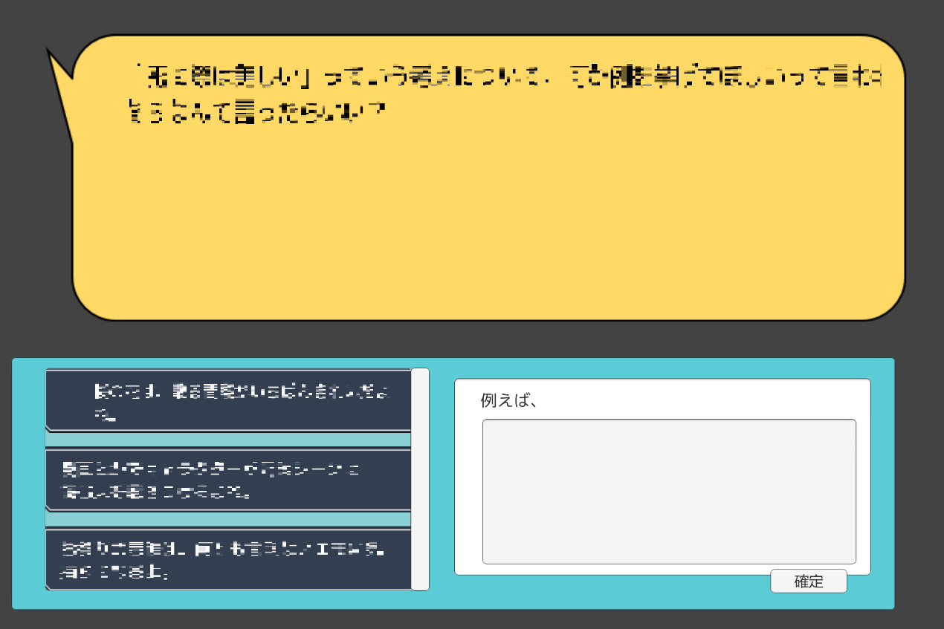
ロボットの発話が表示される
意見入力フィールド
意見サンプルが
選択肢として表示される

